Slide 1
03 주차
데이터 파이프라인과 문제 정의
다시 돌릴 수 있는 전처리 스크립트를 만들고, 팀 주제를 ML 문제로 정의할 수 있다
클라우드 MLOps · 연성대학교 · 230분
NCS 2001070301_19v1.1 2001070301_19v1.2 2001070303_19v1.3 2001070304_19v1.1
Notes:
시작하자마자 인스턴스 Start부터 시키세요. 부팅에 2~3분, 접속 복구에 5분이 걸리니 복습 퀴즈와 데모를 그동안 진행합니다. 칠판 첫 줄에 콘솔에서 인스턴스 시작하고 새 퍼블릭 IP를 적으라고 써두세요.
[Sources] - https://docs.aws.amazon.com/AmazonS3/latest/userguide/using-folders.html - https://console.aws.amazon.com/s3/

Slide 2
오늘의 흐름
230분 · 오늘부터 팀 프로젝트가 시작됩니다
복습 + 결과물 데모 (인스턴스 Start 동시)
10분
이론 — 데이터 품질 · 저장 규칙 · ML 문제 · 데이터 카드
45분
휴식
10분
실습 A — 전처리 스크립트 1개 완성
50분
휴식
10분
실습 B — 팀 확정 · 도메인 · 데이터 · 문제정의서
85분
체크포인트 제출 + 다음 주 예고
15분
리소스 정리 타임
5분
클라우드 MLOps · 3주차
2
Notes:
오늘은 프로젝트 착수 회차라고 시작할 때 선언하세요. 실습 B에서 팀, 도메인, 데이터, 문제 정의 네 가지가 확정됩니다. 팀은 오늘 이후로 바꿀 수 없다는 것도 미리 말해두세요.
[Sources] - https://docs.aws.amazon.com/AmazonS3/latest/userguide/using-folders.html - https://console.aws.amazon.com/s3/

Slide 3
1
이론 — 데이터가 먼저다
45분 · 오늘 이론이 M1 문제정의서의 뼈대입니다
Notes:
[Sources] - https://docs.aws.amazon.com/AmazonS3/latest/userguide/using-folders.html - https://console.aws.amazon.com/s3/

Slide 4
정확도 92%가 나와도
그 92%가 뭘 뜻하는지 모릅니다
데이터를 안 보고 모델부터 돌리면 생기는 일
Notes:
먼저 물어보세요. 정확도를 5%p 올려야 하는데 하루가 주어졌다면 뭘 하겠냐고요. 대부분 모델 얘기를 합니다. 실무에서 답은 거의 항상 데이터라고 말하고 시작하세요.
[Sources] - https://docs.aws.amazon.com/AmazonS3/latest/userguide/using-folders.html - https://console.aws.amazon.com/s3/

Slide 5
모델보다 데이터
성능을 가르는 건 대개 데이터 품질입니다
1
모델을 바꾸면 잘해야 1~2%p
결측이 -1로 채워진 걸 발견해 고치면 10%p가 오른다
2
함정 1 — 의미 있는 이상값
기온 999는 센서 고장 표시다. 그대로 학습하면 안 된다
새 데이터를 만나면
3
함정 2 — 결측의 의미
describe() 를 먼저
isna() 를 그다음
min/max에서 함정이 잡힌다
0인가 미측정인가. 둘은 완전히 다르다
4
함정 3 — 단위·시간대 불일치
같은 컬럼인데 단위가 섞여 들어온 경우
5
이 과목의 평가 기준
정확도가 아니라 재현성과 설명 가능성이다
클라우드 MLOps · 3주차
5
Notes:
대여 건수가 -1인 행이 0건인지 측정 실패인지 물어보세요. 둘은 완전히 다릅니다. 기온 999를 그대로 학습시키면 모델이 기온 999도일 때 대여량이 폭증한다고 배운다는 예가 학생들에게 잘 먹힙니다.
[Sources] - https://docs.aws.amazon.com/AmazonS3/latest/userguide/using-folders.html - https://console.aws.amazon.com/s3/

Slide 6
데이터가 흘러가는 길
화살표에 붙은 것은 사람 손이 아니라 스크립트입니다
1
raw/
받은 그대로. 수정·덮어쓰기·삭제 금지인 성역
2
preprocess.py
결측·이상치 처리, 타입 변환, 파생변수 생성
3
processed/
학습에 바로 쓸 수 있는 상태. 스크립트로만 만들어진다
4
build_features.py
인코딩·스케일링·집계 (4~5주차에 붙는다)
5
features/
모델 입력 직전의 숫자 행렬
클라우드 MLOps · 3주차
6
Notes:
원본 CSV를 열어서 이상한 행 몇 개를 지우고 저장한 뒤 3주가 지나면 뭘 지웠는지 절대 기억나지 않는다는 이야기를 해주세요. processed 폴더는 통째로 지워도 스크립트를 다시 돌리면 나와야 정상입니다. 못 만든다면 사람 손이 숨어 있는 겁니다.
[Sources] - https://docs.aws.amazon.com/AmazonS3/latest/userguide/using-folders.html - https://console.aws.amazon.com/s3/

Slide 7
주제를 ML 문제로 바꾸는 네 칸
이 네 칸을 못 채우면 그건 아직 주제가 아닙니다
1
입력
2
출력
예측하는 순간에 실제로 알 수 있는 값만 입력이 됩니다. 내일 대여량을 예측하면서 내일 실제 기온을 넣으면 안 됩니다.
숫자를 맞히면 회귀, 어느 그룹인지 맞히면 분류입니다. 단위와 범위까지 적습니다. 1시간 동안의 대여 건수, 0 이상 정수.
3
평가지표
4
성공 기준
무엇으로 잘했다고 판단할지입니다. 회귀에는 정확도가 없고, 불균형 분류에서는 정확도가 위험합니다.
잘 되면 좋겠다가 아니라 RMSE 15 이하처럼 숫자로 적습니다. 근거는 4주차에 만들 베이스라인에서 나옵니다.
클라우드 MLOps · 3주차
7
Notes:
따릉이 데이터로 뭔가 재밌는 걸 해보겠다는 문장은 주제가 아니라고 못을 박으세요. 이 상태로는 모델을 만들 수도, 잘했는지 판단할 수도 없습니다. 입력에 미래 정보를 넣는 실수는 4주차에 데이터 누수라는 이름으로 다시 다룬다고 예고하세요.
[Sources] - https://docs.aws.amazon.com/AmazonS3/latest/userguide/using-folders.html - https://console.aws.amazon.com/s3/

Slide 8
지표는 문제가 정합니다
습관적으로 정확도를 쓰지 않습니다
문제 유형 | 주 지표 | 언제 쓰나
회귀 | RMSE | 큰 오차가 특히 치명적일 때
회귀 | MAE | 모든 오차를 똑같이 세고 싶을 때
회귀 | MAPE | 오차를 퍼센트로 말해야 할 때
분류 (균형) | Accuracy, F1 | 클래스가 고르게 있을 때
분류 (불균형) | F1, Recall, PR-AUC | 불량·이탈·사기처럼 소수 클래스가 중요할 때
클라우드 MLOps · 3주차
8
Notes:
불량이 1%인 공정에서 전부 정상이라고 찍는 모델의 정확도가 99%라는 예를 반드시 들어주세요. 아무것도 안 하는 모델이 99점을 받습니다. 지표는 여러 개를 봐도 되지만 판정용 주 지표는 하나여야 한다고 정리하세요.
[Sources] - https://docs.aws.amazon.com/AmazonS3/latest/userguide/using-folders.html - https://console.aws.amazon.com/s3/

Slide 9
우리는 [입력]을 받아 [출력]을 예측하고
[지표]로 [기준] 이상이면 성공이다
오늘 팀이 채워야 할 문장은 이것 하나입니다
Notes:
이 문장을 칠판에 적어두고 수업 내내 지우지 마세요. 실습 B에서 순회할 때 각 팀에게 이 문장을 소리 내어 읽게 하면 빈칸이 어디인지 바로 드러납니다.
[Sources] - https://docs.aws.amazon.com/AmazonS3/latest/userguide/using-folders.html - https://console.aws.amazon.com/s3/

Slide 10
데이터 카드는 데이터의 신분증
오늘 만들 두 번째 산출물
1
세 사람을 위해 쓴다
3주 뒤의 나 · 팀원 · 그리고 법적 안전
2
필수 세 항목
컬럼 사전에 적을 것
출처 URL · 라이선스 · 개인정보 포함 여부
컬럼명과 타입
의미와 단위
결측률
목표 변수 표시
3
처리 이력에는 왜 를 적는다
무엇을 바꿨는지만 적으면 절반만 쓴 것이다
4
알려진 품질 문제를 전부
오늘 찾은 -1, 999, 결측을 건수까지
5
개인정보는 지우거나 익명화
위반 데이터를 쓰면 프로젝트 점수 0점
클라우드 MLOps · 3주차
10
Notes:
공공데이터포털에 올라와 있으니 괜찮지 않냐는 질문이 반드시 나옵니다. 공개된 데이터라도 이용약관이 있고 개인 식별 컬럼은 지우거나 익명화해야 한다고 답하세요. 애매하면 진행하지 말고 물어보라고 하세요.
[Sources] - https://docs.aws.amazon.com/AmazonS3/latest/userguide/using-folders.html - https://console.aws.amazon.com/s3/

Slide 11
2
실습 A — 전처리 스크립트 완성
50분 · 다 함께 따라합니다
Notes:
[Sources] - https://docs.aws.amazon.com/AmazonS3/latest/userguide/using-folders.html - https://console.aws.amazon.com/s3/

Slide 12
실습 A 수행 순서
오늘의 목표는 명령어 한 줄로 다시 돌아가는 스크립트입니다
1
서버 준비와 데이터 적재
인스턴스 Start → 접속 → 가상환경 → raw/ 에 업로드
2
데이터 훑어보기
describe() 와 isna() 로 -1, 999, 결측을 찾아낸다
3
전처리 스크립트 작성
배포된 골격에서 TODO 다섯 곳만 직접 채운다
4
두 번 실행해 결과 비교
행 수가 똑같아야 재현성이 확보된 것
5
데이터 카드 작성
스크립트가 출력한 숫자를 그대로 옮겨 적는다
클라우드 MLOps · 3주차
12
Notes:
주피터 셀을 위에서부터 스무 번 클릭하는 게 아니라 명령 한 줄로 다시 돌린다는 점이 핵심입니다. 50분이 지나면 스크립트가 오류 없이 끝나고 processed에 파일이 생긴 것까지만 확인하고 넘어갑니다. 데이터 카드는 과제로 돌립니다.
[Sources] - https://docs.aws.amazon.com/AmazonS3/latest/userguide/using-folders.html - https://console.aws.amazon.com/s3/

Slide 13
데이터를 raw/ 에 올리고 스크립트 돌리기
원본은 올려두고 그다음부터 손대지 않습니다
bash
# 매 수업 시작 루틴
cd ~/work
source .venv/bin/activate
aws configure get region # ap-northeast-2 가 나와야 한다
# 1. 공통 데이터를 받아 눈으로 먼저 확인
mkdir -p ~/work/w03 && cd ~/work/w03
curl -o bike_rental_2024.csv "<강사 배포 URL>"
head -3 bike_rental_2024.csv
# 2. raw/ 에 올린다. 원본은 여기 두고 손대지 않는다
aws s3 cp bike_rental_2024.csv \
s3://mlops-2026-<학번>/raw/bike_rental_2024.csv
# 3. 스크립트를 두 번 돌려 결과가 같은지 본다
python preprocess.py
python preprocess.py
두 번째 실행의 행 수가 첫 번째와 같으면 재현성이 확보된 것입니다
클라우드 MLOps · 3주차
13
Notes:
가상환경을 켜는 두 줄은 접속할 때마다 매번 쳐야 한다고 다시 상기시키세요. 지난주에 배웠지만 오늘 인스턴스를 새로 켠 학생 절반이 잊어버립니다. 프롬프트 앞의 표시를 눈으로 확인하게 하세요.
[Sources] - https://docs.aws.amazon.com/AmazonS3/latest/userguide/using-folders.html - https://console.aws.amazon.com/s3/

Slide 14
새 데이터를 만나면 이 다섯 줄부터
팀 데이터에서도 제일 먼저 돌릴 코드입니다
python
import pandas as pd
BUCKET = "mlops-2026-<학번>" # 본인 버킷으로 수정
df = pd.read_csv(f"s3://{BUCKET}/raw/bike_rental_2024.csv")
df.shape # 행, 열
df.columns.tolist() # 컬럼 이름 목록
df.info() # 타입 + 결측 개수
df.isna().mean() * 100 # 컬럼별 결측 비율(%)
df.describe().T # 숫자 요약 — 여기서 -1, 999 가 잡힌다
df.duplicated().sum() # 중복 행 개수
# 이상 패턴이 몇 건인지 세어본다
print((df["rental_count"] < 0).sum())
print((df["temp_c"] >= 900).sum())
한글이 깨지면 encoding="cp949" 를 붙입니다
클라우드 MLOps · 3주차
14
Notes:
describe 결과를 다 같이 보면서 temp_c 의 최댓값이 뭐냐고 물어보세요. 999가 나옵니다. 서울 기온이 999도인 날이 있었냐고 되물으면 학생들이 스스로 답을 찾습니다. rental_count 의 최솟값 -1도 같은 방식으로 짚어주세요.
[Sources] - https://docs.aws.amazon.com/AmazonS3/latest/userguide/using-folders.html - https://console.aws.amazon.com/s3/

Slide 15
재현성 확인 방법
두 번
돌려서 행 수가 같으면 확보된 것입니다
다르다면 raw/ 를 건드렸거나 코드에 무작위성이 섞인 것
processed/ 는 통째로 지워도 스크립트로 다시 만들 수 있어야 정상
지웠는데 다시 못 만드는 폴더가 있다면 사람 손이 숨어 있다는 뜻
파일명은 데이터셋_기간_단계 규칙. 최종_진짜최종 은 만들지 않는다
Notes:
두 번 돌려 같은 결과가 나오는 게 당연해 보이지만 주피터에서 셀 순서를 바꿔가며 작업하면 절대 이렇게 안 된다고 말해주세요. 이게 오늘 실습 A의 진짜 목표입니다.
[Sources] - https://docs.aws.amazon.com/AmazonS3/latest/userguide/using-folders.html - https://console.aws.amazon.com/s3/

Slide 16
정제 함수의 핵심 — 무엇을 왜
각 줄의 이유를 데이터 카드에 그대로 옮겨 적습니다
python
def clean(df):
df = df.copy() # 원본 DataFrame을 건드리지 않는다
# 센서 오류값 999 는 결측으로 바꾼다
df.loc[df["temp_c"] >= 900, "temp_c"] = np.nan
# 목표 변수의 음수(-1 = 미집계)는 행 자체를 버린다
df = df[df["rental_count"] >= 0]
# 강수량 결측은 0 으로 (미보고 = 무강수로 판단)
df["precip_mm"] = df["precip_mm"].fillna(0.0)
# 기온은 앞뒤 값으로 보간 (연속적으로 변하는 값)
df = df.sort_values("rent_dt")
df["temp_c"] = df["temp_c"].interpolate(limit_direction="both")
assert df.isna().sum().sum() == 0, "결측이 남아 있다"
return df
목표 변수의 결측은 채우지 않고 행을 버립니다. 가짜 패턴을 배우기 때문입니다
클라우드 MLOps · 3주차
16
Notes:
결측은 평균으로 채우면 되지 않냐는 질문이 나오면 왜 비었는지를 먼저 봐야 한다고 답하세요. 센서 고장이면 채워도 되지만 그날 운영을 안 해서 빈 거면 0이 맞습니다. 판단 근거를 카드에 적는 게 오늘 과제입니다.
[Sources] - https://docs.aws.amazon.com/AmazonS3/latest/userguide/using-folders.html - https://console.aws.amazon.com/s3/

Slide 17
여기서 막히면
실습 A에서 실제로 터지는 문제
증상 | 원인 | 조치
ModuleNotFoundError: pandas | 가상환경을 안 켠 상태로 실행 | cd ~/work 후 source .venv/bin/activate 하고 재실행
NoCredentialsError / AccessDenied | IAM 역할 미연결 또는 버킷 이름 오타 | aws sts get-caller-identity 로 신원 확인 후 BUCKET 재확인
FileNotFoundError: s3://.../raw/ | 업로드가 안 됐거나 키 경로 오타 | aws s3 ls 로 실제 파일명 확인. 대소문자까지 일치해야 함
SettingWithCopyWarning | 필터링한 DataFrame을 다시 수정 | clean 첫 줄에 df = df.copy() 가 있는지 확인
assert 에서 결측 남음 | 보간이 양 끝값을 못 채움 | limit_direction 옵션 확인. 남으면 dropna 후 카드에 기록
두 번 돌렸는데 행 수가 다름 | raw/ 대신 processed/ 를 읽고 있음 | 읽는 경로가 raw/ 를 가리키는지 확인
클라우드 MLOps · 3주차
17
Notes:
마지막 행은 원본 덮어쓰기 사고입니다. 발견하면 강사 버킷에서 원본을 다시 받게 하고, 왜 raw를 성역이라고 했는지 그 자리에서 다시 짚어주세요.
[Sources] - https://docs.aws.amazon.com/AmazonS3/latest/userguide/using-folders.html - https://console.aws.amazon.com/s3/

Slide 18
3
실습 B — 팀 프로젝트 착수
85분 · 팀, 도메인, 데이터, 문제 정의를 오늘 확정합니다
Notes:
[Sources] - https://docs.aws.amazon.com/AmazonS3/latest/userguide/using-folders.html - https://console.aws.amazon.com/s3/

Slide 19
도메인 세 가지
5분 안에 고릅니다. 결정 못 하면 B로 배정합니다
A
수요·가격 예측 (회귀)
B
이탈·불량 분류 (분류)
따릉이 대여량, 전력 수요, 농산물 가격. 오늘 실습 A와 구조가 같아 코드 재활용이 가장 쉽습니다. 지표는 RMSE 또는 MAE.
고객 이탈, 공정 불량, 대출 상환. 가장 쉽습니다. 자신 없으면 이걸 고르세요. 지표는 F1과 Recall.
C
텍스트 리뷰 + 생성형 AI
리뷰 감성 분류에 요약을 붙입니다. 11주차 Bedrock과 가장 잘 붙고 발표 반응이 좋습니다. 난이도는 가장 높습니다.
클라우드 MLOps · 3주차
19
Notes:
솔직하게 난이도를 말해주세요. A는 시간 순서를 지켜 나눠야 하고 미래 정보를 입력에 넣는 실수가 흔합니다. C는 대형 언어모델을 직접 학습하면 안 되고 TF-IDF와 로지스틱회귀로 분류한 뒤 요약만 API를 부르는 구조라고 못을 박으세요.
[Sources] - https://docs.aws.amazon.com/AmazonS3/latest/userguide/using-folders.html - https://console.aws.amazon.com/s3/

Slide 20
자유주제는 승인 조건 다섯 개
하나라도 빠지면 A·B·C 중에서 골라야 합니다
승인 조건 | 오늘 확인하는 방법
데이터를 오늘 실제로 확보 가능 | 다운로드 링크를 제시하고 그 자리에서 파일을 받아본다
정답(라벨)이 존재하거나 정의 가능 | 어느 컬럼이 목표 변수인지 손으로 지목한다
개인정보·저작권 문제 없음 | 라이선스 표기와 개인식별 컬럼 유무를 확인해 적는다
데이터 크기 500MB 이하 | 파일 용량을 확인해 적는다
CPU로 10분 이내 학습 가능 | 행 수와 열 수 규모로 판단. 대형 딥러닝 학습 금지
클라우드 MLOps · 3주차
20
Notes:
자유주제 승인은 오늘 실습 B 시간 안에 대면으로 받게 하세요. 이미지 딥러닝은 학습 시간과 비용 때문에 원칙적으로 비권장이고, 하려면 특징 추출만 쓰는 조건으로 승인합니다.
[Sources] - https://docs.aws.amazon.com/AmazonS3/latest/userguide/using-folders.html - https://console.aws.amazon.com/s3/

Slide 21
문제정의서 작성 순서
이 순서대로 채워야 막히지 않습니다
1
출력부터 정한다
맞히려는 값 하나를 단위와 범위까지 문장으로 쓴다
2
그 값이 어느 컬럼인지 지목한다
없으면 만들 수 있는지 본다. 못 만들면 데이터를 바꾼다
3
입력을 나열한다
각각에 대해 예측 시점에 알 수 있는지 자문하고 아니면 지운다
4
평가지표를 고른다
주 지표는 반드시 하나. 보조 지표는 따로 적는다
5
성공 기준을 숫자로 적는다
지금은 잠정치. 4주차 베이스라인 이후 확정한다
클라우드 MLOps · 3주차
21
Notes:
오늘 내는 건 완성본이 아니라 초안입니다. 빈칸이 있어도 제출하게 하세요. 최종본은 4주차 M1이고 10점입니다. 순회할 때는 각 팀에게 그 입력값을 예측하는 순간에 진짜로 알 수 있냐고 반드시 물어보세요.
[Sources] - https://docs.aws.amazon.com/AmazonS3/latest/userguide/using-folders.html - https://console.aws.amazon.com/s3/

Slide 22
팀 데이터 합격 기준 다섯 개
하나라도 실패하면 다음 후보로 넘어갑니다
1
지금 다운로드가 된다
좋아 보인다로 끝내지 않는다. 파일을 실제로 받아본다
2
목표 변수가 컬럼으로 있다
컬럼명을 손가락으로 지목할 수 있어야 한다
순회 때 물어볼 세 가지
3
행 수 1,000 이상
그 입력, 예측 순간에 아나
라벨이 어느 컬럼인가
지금 받아서 열어봤나
df.shape 로 확인한다
4
용량 500MB 이하
ls -lh 로 확인한다
5
라이선스·개인정보 확인 완료
출처 페이지의 이용조건을 캡처해 둔다
클라우드 MLOps · 3주차
22
Notes:
이런 걸 하면 재밌겠다는 45분 뒤에 버리고 이 링크의 이 파일로 하겠다만 남긴다고 말하세요. 검색에 시간 쓰지 말고 사전 검증 목록에서 고르라고 하세요. 매년 가장 많은 실패 원인이 데이터를 못 구해서입니다.
[Sources] - https://docs.aws.amazon.com/AmazonS3/latest/userguide/using-folders.html - https://console.aws.amazon.com/s3/

Slide 23
오늘의 체크포인트
개인 2건 + 팀 2건 · 총 2.0점
preprocess.py 실행 화면
5단계 로그 전체 · 두 번 실행한 행 수가 같음이 보일 것 (개인)
data_card.md
출처 URL · 라이선스 · 개인정보 · 처리 이력의 왜 (개인)
problem_statement_T<NN>.md 초안
팀 구성 · 도메인 · 데이터 링크 · 입출력 · 지표 · 성공기준 (팀)
팀 데이터가 올라간 raw/team/ 목록 화면
스크린샷 (팀 대표 1인)
클라우드 MLOps · 3주차
23
Notes:
오늘 작성한 문제정의서 초안이 4주차 M1의 골격입니다. 그리고 오늘 확보한 데이터가 12주 내내 쓰는 데이터라는 점을 강조하세요. 오늘 잘못 고르면 5주차쯤 갈아엎게 되고 그게 매년 실패의 1번 원인입니다.
[Sources] - https://docs.aws.amazon.com/AmazonS3/latest/userguide/using-folders.html - https://console.aws.amazon.com/s3/

Slide 24
정리 · 다음 주 예고
1
오늘 배운 것
describe 두 줄이 함정을 잡는다 · raw는 성역 · ML 문제는 네 칸
2
오늘 만든 것
정리 타임 확인 사항
두 번 돌려도 같은 결과가 나오는 전처리 스크립트 하나
주피터 종료 후 인스턴스 중지
raw/ 원본이 그대로인지
팀 태그 갱신 여부
작업 파일을 S3에 백업
3
다음 주
첫 모델을 학습해 S3에 저장하고, M1 문제정의서 최종본을 제출합니다
4
과제
문제정의서 v0.9 · 팀 데이터용 전처리 스크립트 초안 · 데이터 카드 완성
클라우드 MLOps · 3주차
24
Notes:
팀 태그를 실제 팀 번호로 바꿨는지 S3와 EC2 양쪽에서 확인시키세요. 학기 내내 비용 추적에 씁니다. 그리고 5주차 첫 시간에 팀별 3분 발표가 있다는 것도 지금 예고해두면 준비를 시작합니다.
[Sources] - https://docs.aws.amazon.com/AmazonS3/latest/userguide/using-folders.html - https://console.aws.amazon.com/s3/

Slide 25
클라우드 MLOps · 03주차
오늘 시스템에서 데이터가 흐르는 길
원본과 가공 데이터를 분리하고 다시 실행 가능한 전처리 흐름을 만든다.
S3 raw
preprocess.py
S3 processed
data card
문제정의서
왼쪽에서 오른쪽으로 읽습니다. 각 화살표는 다음 단계가 바로 앞 단계의 결과를 입력으로 사용한다는 뜻입니다.
확인 질문: 어느 단계가 실패했는지 파일·로그·URL로 증명할 수 있는가?
Notes:
[Sources]
- https://docs.aws.amazon.com/AmazonS3/latest/userguide/using-folders.html

Slide 26
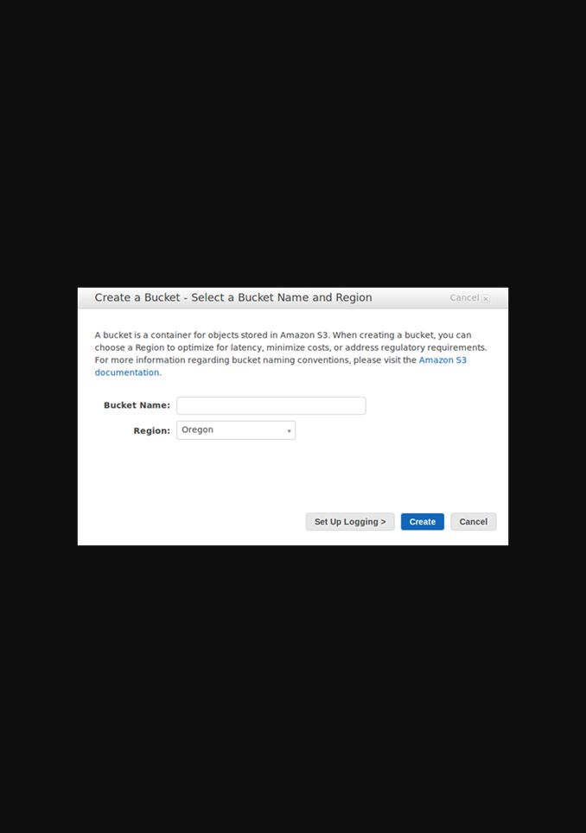
클라우드 MLOps · 03주차
AWS 화면으로 가는 길
콘솔 이동 경로
S3 → 팀 버킷 → raw / processed
화면에서 확인할 것
• 리전과 계정/역할
• 리소스 이름과 상태
• 비용이 발생하는 실행 자원
• 작업 뒤 중지·삭제 여부
콘솔 열기
AWS 공식 문서
화면 모양은 바뀔 수 있습니다. 버튼 위치보다 메뉴 이름과 리소스 상태를 기준으로 찾습니다.
Notes:
[Sources]
- https://docs.aws.amazon.com/AmazonS3/latest/userguide/using-folders.html
- https://console.aws.amazon.com/s3/
- AWS 공식 문서 화면 캡처, 2026-08-24

Slide 27
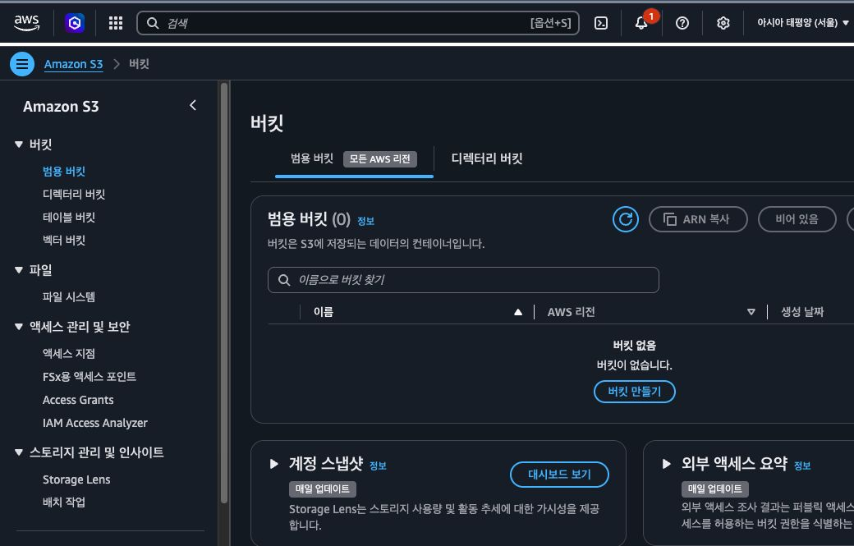
클라우드 MLOps · 03주차
실습 화면 01: S3 버킷 목록
콘솔 이동 경로
S3 → Buckets
화면에서 확인할 것
• 팀 버킷 이름 규칙 준비
실습 원칙
• 메뉴 이름과 리소스 상태를 기준으로 찾습니다.
AWS 콘솔 열기
AWS 공식 문서
실제 AWS 콘솔 화면 · 서울 리전 · 2026-08-24 · 계정 번호 영역 제외
Notes:
[강사 안내]
- 경로: S3 → Buckets
- 확인: 팀 버킷 이름 규칙 준비
[Sources]
- https://console.aws.amazon.com/s3/
- https://docs.aws.amazon.com/AmazonS3/latest/userguide/create-bucket-overview.html
- 실제 AWS 콘솔 캡처, 2026-08-24

Slide 28
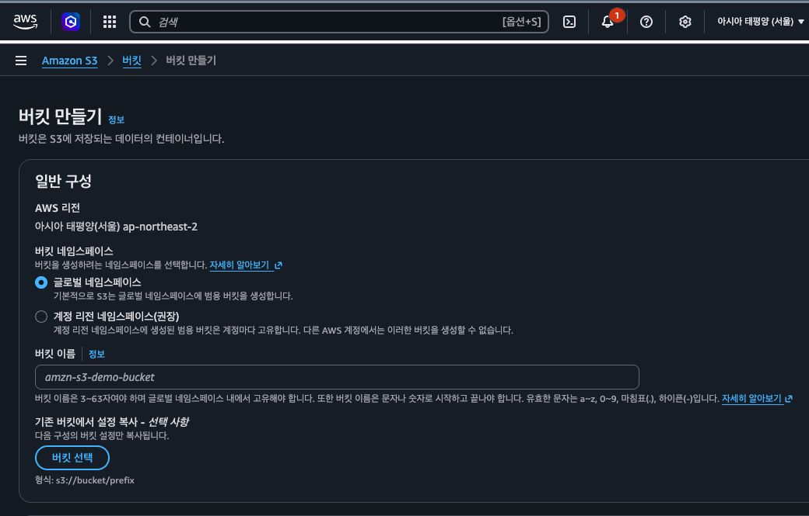
클라우드 MLOps · 03주차
실습 화면 02: S3 버킷 일반 구성
콘솔 이동 경로
S3 → Create bucket
화면에서 확인할 것
• 서울 리전과 버킷 이름 확인
실습 원칙
• 메뉴 이름과 리소스 상태를 기준으로 찾습니다.
AWS 콘솔 열기
AWS 공식 문서
실제 AWS 콘솔 화면 · 서울 리전 · 2026-08-24 · 계정 번호 영역 제외
Notes:
[강사 안내]
- 경로: S3 → Create bucket
- 확인: 서울 리전과 버킷 이름 확인
[Sources]
- https://s3.console.aws.amazon.com/s3/bucket/create?region=ap-northeast-2
- https://docs.aws.amazon.com/AmazonS3/latest/userguide/create-bucket-overview.html
- 실제 AWS 콘솔 캡처, 2026-08-24

Slide 29
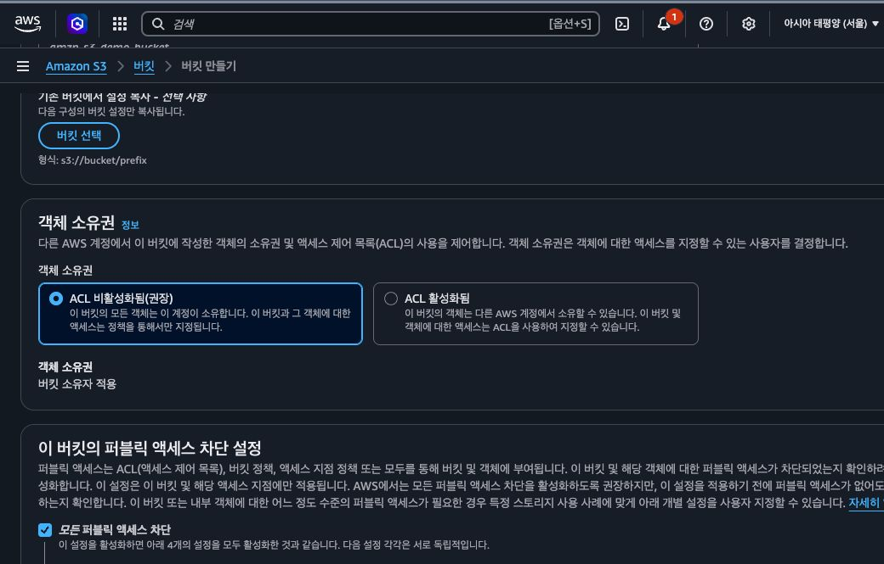
클라우드 MLOps · 03주차
실습 화면 03: S3 객체 소유권
콘솔 이동 경로
Create bucket → Object Ownership
화면에서 확인할 것
• ACL 비활성화 확인
실습 원칙
• 메뉴 이름과 리소스 상태를 기준으로 찾습니다.
AWS 콘솔 열기
AWS 공식 문서
실제 AWS 콘솔 화면 · 서울 리전 · 2026-08-24 · 계정 번호 영역 제외
Notes:
[강사 안내]
- 경로: Create bucket → Object Ownership
- 확인: ACL 비활성화 확인
[Sources]
- https://s3.console.aws.amazon.com/s3/bucket/create?region=ap-northeast-2
- https://docs.aws.amazon.com/AmazonS3/latest/userguide/create-bucket-overview.html
- 실제 AWS 콘솔 캡처, 2026-08-24

Slide 30
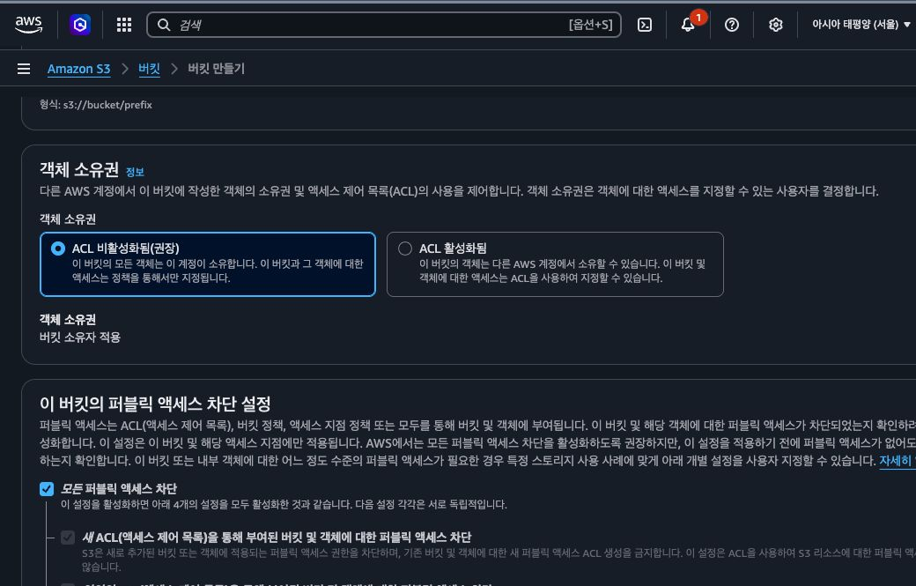
클라우드 MLOps · 03주차
실습 화면 04: S3 퍼블릭 액세스 차단
콘솔 이동 경로
Create bucket → Block Public Access
화면에서 확인할 것
• 원본 데이터 공개 차단 확인
실습 원칙
• 메뉴 이름과 리소스 상태를 기준으로 찾습니다.
AWS 콘솔 열기
AWS 공식 문서
실제 AWS 콘솔 화면 · 서울 리전 · 2026-08-24 · 계정 번호 영역 제외
Notes:
[강사 안내]
- 경로: Create bucket → Block Public Access
- 확인: 원본 데이터 공개 차단 확인
[Sources]
- https://s3.console.aws.amazon.com/s3/bucket/create?region=ap-northeast-2
- https://docs.aws.amazon.com/AmazonS3/latest/userguide/create-bucket-overview.html
- 실제 AWS 콘솔 캡처, 2026-08-24

Slide 31
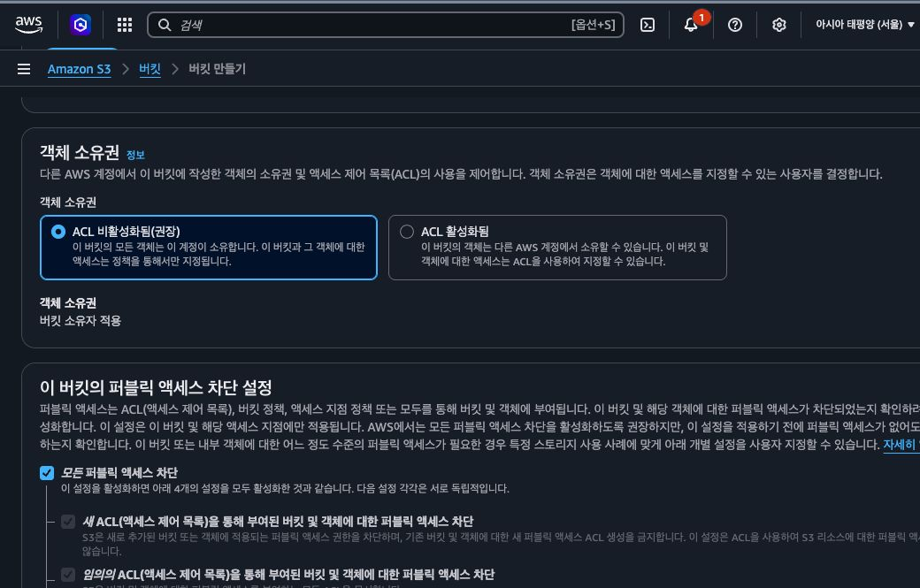
클라우드 MLOps · 03주차
실습 화면 05: S3 버전 관리
콘솔 이동 경로
Create bucket → Bucket Versioning
화면에서 확인할 것
• 원본 보호를 위한 버전 관리 결정
실습 원칙
• 메뉴 이름과 리소스 상태를 기준으로 찾습니다.
AWS 콘솔 열기
AWS 공식 문서
실제 AWS 콘솔 화면 · 서울 리전 · 2026-08-24 · 계정 번호 영역 제외
Notes:
[강사 안내]
- 경로: Create bucket → Bucket Versioning
- 확인: 원본 보호를 위한 버전 관리 결정
[Sources]
- https://s3.console.aws.amazon.com/s3/bucket/create?region=ap-northeast-2
- https://docs.aws.amazon.com/AmazonS3/latest/userguide/create-bucket-overview.html
- 실제 AWS 콘솔 캡처, 2026-08-24

Slide 32
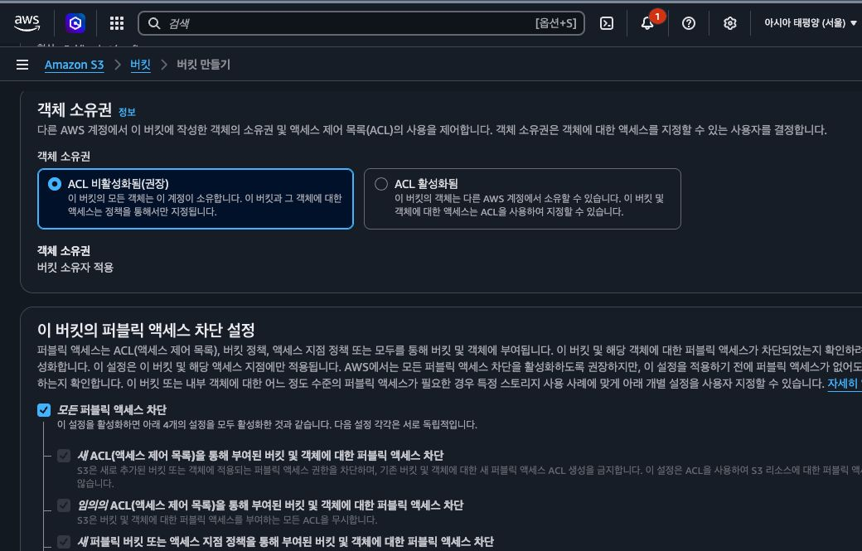
클라우드 MLOps · 03주차
실습 화면 06: S3 기본 암호화
콘솔 이동 경로
Create bucket → Default encryption
화면에서 확인할 것
• SSE-S3 또는 KMS 선택 확인
실습 원칙
• 메뉴 이름과 리소스 상태를 기준으로 찾습니다.
AWS 콘솔 열기
AWS 공식 문서
실제 AWS 콘솔 화면 · 서울 리전 · 2026-08-24 · 계정 번호 영역 제외
Notes:
[강사 안내]
- 경로: Create bucket → Default encryption
- 확인: SSE-S3 또는 KMS 선택 확인
[Sources]
- https://s3.console.aws.amazon.com/s3/bucket/create?region=ap-northeast-2
- https://docs.aws.amazon.com/AmazonS3/latest/userguide/create-bucket-overview.html
- 실제 AWS 콘솔 캡처, 2026-08-24

Slide 33
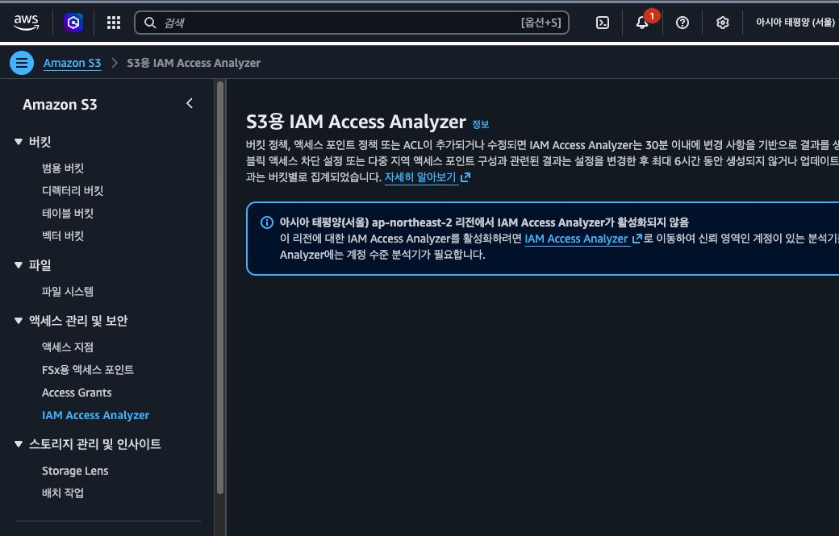
클라우드 MLOps · 03주차
실습 화면 07: S3 IAM Access Analyzer
콘솔 이동 경로
S3 → IAM Access Analyzer
화면에서 확인할 것
• 외부 공개 가능 항목 확인
실습 원칙
• 메뉴 이름과 리소스 상태를 기준으로 찾습니다.
AWS 콘솔 열기
AWS 공식 문서
실제 AWS 콘솔 화면 · 서울 리전 · 2026-08-24 · 계정 번호 영역 제외
Notes:
[강사 안내]
- 경로: S3 → IAM Access Analyzer
- 확인: 외부 공개 가능 항목 확인
[Sources]
- https://s3.console.aws.amazon.com/s3/access?region=ap-northeast-2
- https://docs.aws.amazon.com/AmazonS3/latest/userguide/create-bucket-overview.html
- 실제 AWS 콘솔 캡처, 2026-08-24

Slide 34
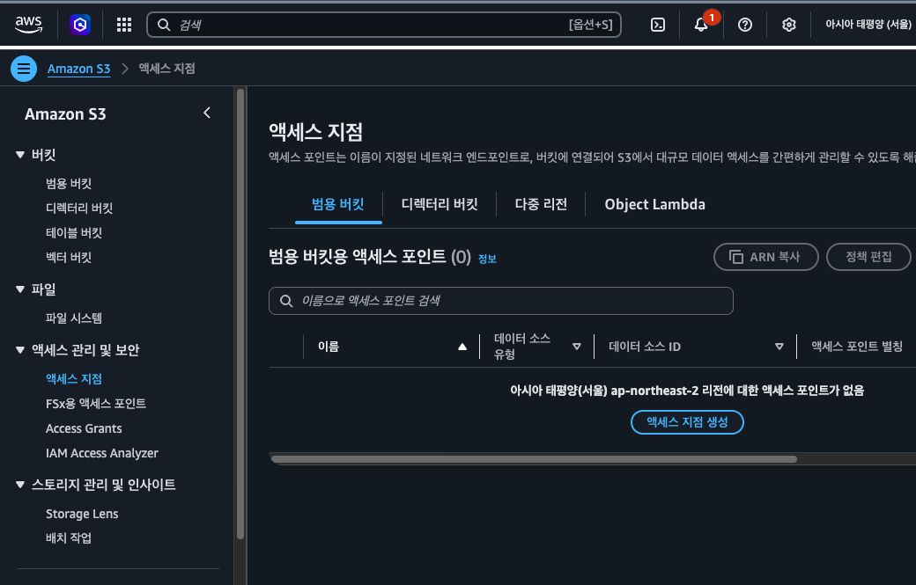
클라우드 MLOps · 03주차
실습 화면 08: S3 액세스 지점
콘솔 이동 경로
S3 → Access Points
화면에서 확인할 것
• 팀별 접근 경로 분리 개념 확인
실습 원칙
• 메뉴 이름과 리소스 상태를 기준으로 찾습니다.
AWS 콘솔 열기
AWS 공식 문서
실제 AWS 콘솔 화면 · 서울 리전 · 2026-08-24 · 계정 번호 영역 제외
Notes:
[강사 안내]
- 경로: S3 → Access Points
- 확인: 팀별 접근 경로 분리 개념 확인
[Sources]
- https://s3.console.aws.amazon.com/s3/ap?region=ap-northeast-2
- https://docs.aws.amazon.com/AmazonS3/latest/userguide/create-bucket-overview.html
- 실제 AWS 콘솔 캡처, 2026-08-24

Slide 35
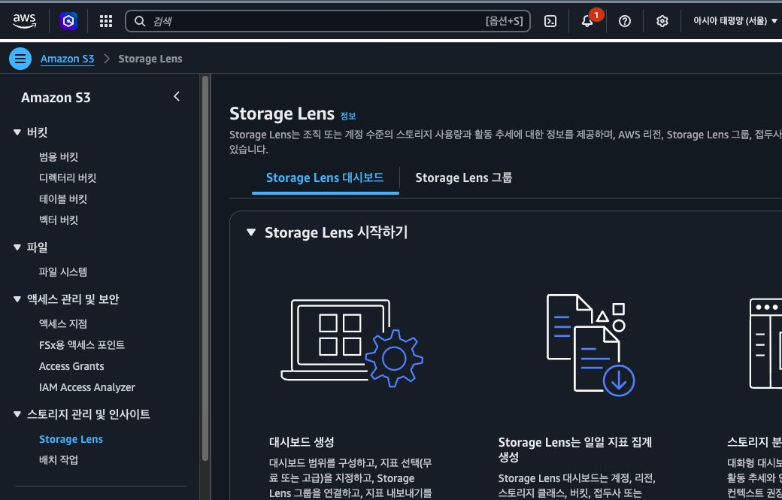
클라우드 MLOps · 03주차
실습 화면 09: S3 Storage Lens
콘솔 이동 경로
S3 → Storage Lens
화면에서 확인할 것
• 객체 수와 저장 용량 지표 확인
실습 원칙
• 메뉴 이름과 리소스 상태를 기준으로 찾습니다.
AWS 콘솔 열기
AWS 공식 문서
실제 AWS 콘솔 화면 · 서울 리전 · 2026-08-24 · 계정 번호 영역 제외
Notes:
[강사 안내]
- 경로: S3 → Storage Lens
- 확인: 객체 수와 저장 용량 지표 확인
[Sources]
- https://s3.console.aws.amazon.com/s3/lens?region=ap-northeast-2
- https://docs.aws.amazon.com/AmazonS3/latest/userguide/create-bucket-overview.html
- 실제 AWS 콘솔 캡처, 2026-08-24

Slide 36
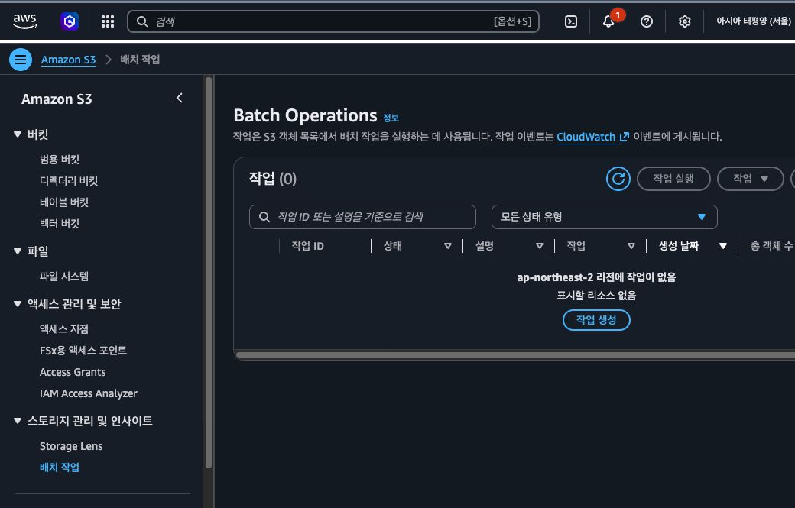
클라우드 MLOps · 03주차
실습 화면 10: S3 배치 작업
콘솔 이동 경로
S3 → Batch Operations
화면에서 확인할 것
• 여러 객체 작업과 매니페스트 확인
실습 원칙
• 메뉴 이름과 리소스 상태를 기준으로 찾습니다.
AWS 콘솔 열기
AWS 공식 문서
실제 AWS 콘솔 화면 · 서울 리전 · 2026-08-24 · 계정 번호 영역 제외
Notes:
[강사 안내]
- 경로: S3 → Batch Operations
- 확인: 여러 객체 작업과 매니페스트 확인
[Sources]
- https://s3.console.aws.amazon.com/s3/jobs?region=ap-northeast-2
- https://docs.aws.amazon.com/AmazonS3/latest/userguide/create-bucket-overview.html
- 실제 AWS 콘솔 캡처, 2026-08-24

